Slide 1
第２回緑整備部会
「自然文化園の森」の育成について

Slide 2
１．「自然文化園の森」の育成計画の検討フロー及び構成について
１－１．育成計画策定の検討フロー（案）
計画策定の前提の確認
上位計画の確認
・日本万国博覧会記念公園の活性化に向けた将来ﾋﾞｼﾞｮﾝ(2015年)
概況把握
①森づくり経過の把握、②森の概況把握、③森の利用状況の把握
現状分析及び課題の整理
・諸課題の整理→まとめ
森の育成の目標・方針等の検討・整理
森の育成の事業計画の検討・整理
①森の育成計画、②森の利活用計画、③PDCA計画や取組体制等
森の育成計画のとりまとめ
第2回緑整備部会への審議内容の提示範囲
（審議の主なポイント）
（１）検討プロセスに関すること
（２）課題整理等の内容に関すること

Slide 3
１．「自然文化園の森」の育成計画の検討フロー及び構成について
１－２．育成計画の構成（案）
育成計画の構成（案）
（方針設定）
○森の育成目標
・森づくりの目標、森の育成の基本方針
○森の育成方針・取組方策
・森の育成の基本方針、方針に沿った取組方策
○森の育成計画
～基本方針や取組方策に基づく計画の立案～
◆森の育成計画の作成
・ゾーニング計画、樹林地等の管理手法、事業計画など
◆森の利活用計画の作成
・森を楽しむ多様なプログラムの実施
・園内施設の改修及び整備（細園路、サイン等）
・自然観察学習館のこれまで以上の活用、ボランティアとの連携
・森育成の広報（自然観察学習館の活用、ＨＰの活用）など
（事業計画）
（事業の
評価改善）
○森の育成計画に係るPDCAの仕組みづくり
・森の育成事業の取組体制の検討
・森の育成事業の評価方法の検討
・蓄積データの有効活用、研究機関とのさらなる連携など

Slide 4
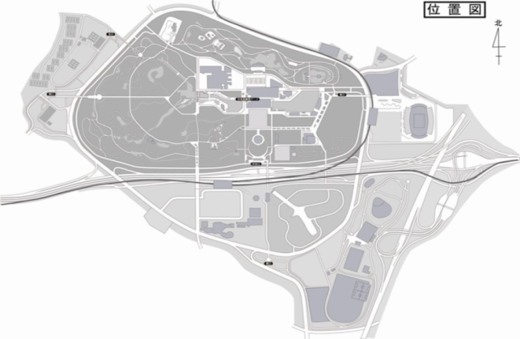
２．計画策定の前提の確認
２－１．育成計画の位置付けや対象範囲、計画期間について
（１）計画の位置付け
万博機構時代の森づくりの取組を活かしつつ、将来ビジョン※実現のために、大阪府として新たに定める
森づくりのアクションプラン。
※ 「日本万国博覧会記念公園の活性化に向けた将来ビジョン」の略
（２）計画対象及び計画期間
【計画対象範囲】
【計画期間】
（自然文化園内の主に密生した樹林が広がる範囲）
・将来ビジョンのスケジュールで示されている
長期（平成40年度）までを本計画の計画期間
（H29～H40）とする。
自然文化園の森

Slide 5
３．上位計画の確認
３-１．『日本万国博覧会記念公園の活性化に向けた将来ﾋﾞｼﾞｮﾝ』
１）将来ビジョンにおける森に関すること
☞森に関する内容は、基本方針２：「地球環境保全・再生に貢献する公園」に提示。
☞基本方針２の中で示されていることは、≪基本的な考え方≫と（取組内容）。
２）“基本方針２”の“基本的な考え方”における森づくりの考え方の要点
◆世界に類を見ない壮大な実験の森で、これを適切に保全する
◆経年による樹種の減少などの課題があり、毎年人の手を加える必要がある。
◆生物多様性が豊かで、多様な景観を有する森への転換を目指す。
◆森における多様な活動や園内剪定枝等の自然資源の活用を促進する運営を進める。
（参考（将来ビジョンの森の関連部分の抜粋））
（*当初公園整備の基本理念を継承）
■将来ビジョン
基本理念 ：「緑に包まれた文化公園」(*)
基本方針2：「地球環境保全・再生に貢献する公園」
《基本的な考え方》
博覧会跡地に新たにつくり出された森は、造成地に多様な自然生態系を再生するという、世界に類を見ない壮大な実験の森であり、これを適切に保全する。1970年代の整備に着手した当初は、人の関与なしに自然の力で生育する「自立した森」を目指していたが、 経年により樹種が減少し、次世代の樹が育っていないなどの課題があるため、毎年少しずつ人の手を加えて、長期的に生物多様性が豊かで、多様な景観を有する森へ転換を図る。また、森において自然観察など多様な活動を行うとともに、公園で発生した剪定枝の堆肥化などの自然資源を園内で活用する公園運営を進める。
（取組内容）
●公園の骨格となる緑の継承維持 ●豊かな森の育成
●水系の保全 ●自然資源の活用への取り組み

Slide 6
４．概況把握
４－１．森づくりの経過
（１）博覧会跡地の公園整備の概要
①「日本万国博覧会記念公園基本計画」の概要
（経緯）
☞1970年の大蔵大臣の諮問機関「万国博覧会跡地利用懇談会」の答申を受け、「日本万国博覧会記念公園基
本計画」（1972年策定）に基づき、人と自然の共生を念頭に「緑に包まれた文化公園」として整備する。
☞【西側地区】は、自然園として樹林（森）をつくり、【東側地区】は、文化園として芝生広場や文化施設など
を配置。
（公園基本計画の森づくりの考え方の要点）
◆“緑に包まれた文化公園”の緑は、失いつつある自然環境の総称であり、この緑を人間の
知恵と技術によって復活させ維持する方法を追及するべきであり、そのためには長期の
実験が必要
◆文化公園は、全体として緑の森に包まれ、この緑の森は公園全体を統一する基盤であり、自
然そのものを感じさせる“自立した森”として計画する。
◆自立した森とは、内外での都市化に抗しても生き生きとしている森であり、また、多様な動
植物と共存し安定している森を指す。 ⇒“生物多様性に富んだ森”を目指す

Slide 7
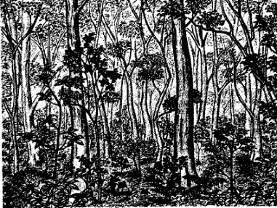
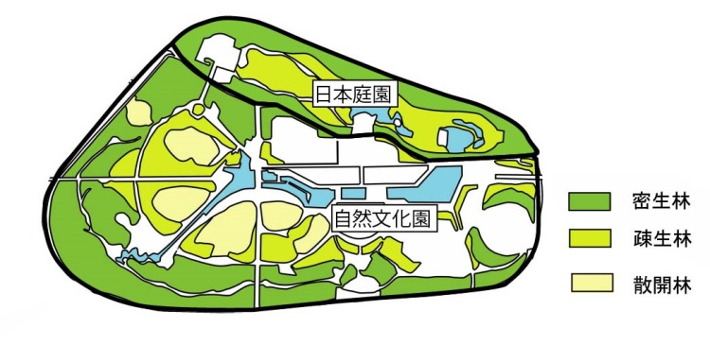
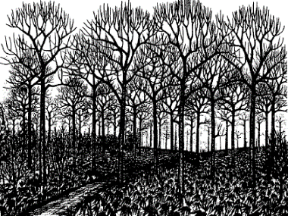
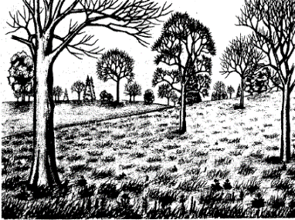
４－１．森づくりの経過
①「日本万国博覧会記念公園基本計画」（1972年策定）の概要
【森づくりの為の樹林の配置計画（植栽計画）の要点】
◆植栽密度で３つの樹林を設定し、外側に密生林、内側に散開林、中間に疎生林を配置。
◆2000年（平成12年）を森の完成として計画・整備。
密生林
自然の再現（自立した森）を目指す常緑樹を主体とした四季を通じて密に閉鎖した樹林。
(樹林被度70～100%） （利用度：低）
(自然生態系による管理（人の手を加えない））
植栽計画図
（構成は、最外周にｳﾊﾞﾒｶﾞｼ等の海岸ﾀｲﾌﾟの森、内側
にこの地域の極相林とされるｼｲ林、ｶｼ林、ﾀﾌﾞ林を配置）
疎生林
落葉樹を主体とした比較的明るい樹林の中に魅力あるスポットを配するとともに、四季の景観の変化を演出する樹林
(樹林被度50～80%） （利用度：中）
(下刈り、落葉還元、間伐による管理）
散開林
芝生を主体とした明るく広々とした空間に修景と緑陰を演出した林
(樹林被度10～20%） （利用度：高）
(刈込、施肥、潅水による管理）
(上記は計画時のイメージスケッチ）

Slide 8
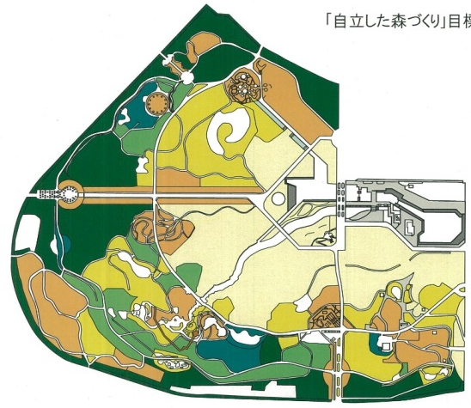

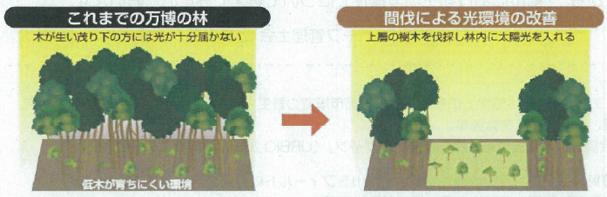
４－１．森づくりの経過
（２）自立した森づくり計画（2004年（平成16年）策定）の概要
【計画の経緯】
(経緯)
植栽後30年以上経過し、計画達成予定の2000年（平成12年）には、密生林の範囲は樹冠で覆われ、
「量」としての緑は充実し、当初の計画をほぼ達成
モニタリング調査の結果、樹林の階層構造の未形成や林床等の低木などを隠れ家とする生き物の種類が少ないなど、「質」の面での問題が浮上
◆課題解決の為の行動計画として、「自立した森づくり計画」(2004年)を策定し推進することとなった。
【計画の内容】
◆目標林相を設定し、林層構造や生き物の多様性を向上させるため、ギャップ造成や間伐を実施
◆計画期間は、2023年（平成35年度）までとし、自立した森づくりの管理手法の確立を目指す。
（間伐工法の模式図）
（目標林層図）

Slide 9
４－１．森づくりの経過
（４）森づくりの取組経過のまとめ
◆壮大な実験の森として位置付け、生物多様性に富んだ森を目指して計画・整備され、緑の
「量」の面では計画を達成したものの、林相構造や生き物の多様性など、緑の「質」の面で
の課題があり、その改善に取り組んできた。
☞これらの取組経過の観点等は将来ビジョンにも反映されている
◆壮大な実験の森の観点
◆生物多様性に富んだ森の観点
◆緑の「質」の面での課題認識 など

Slide 10
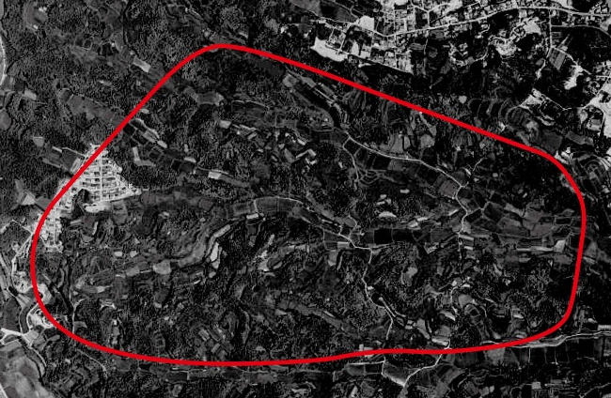
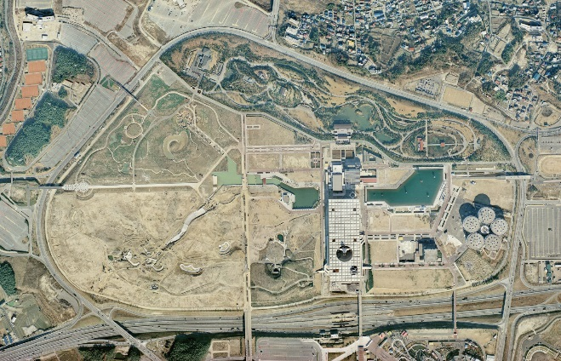
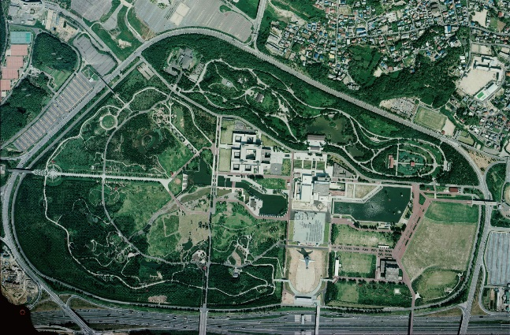
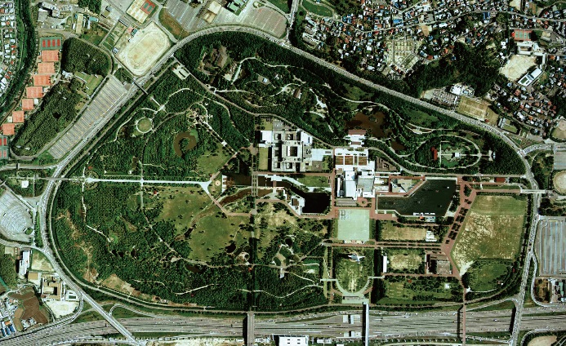
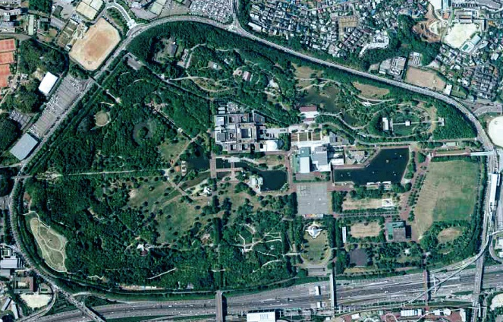
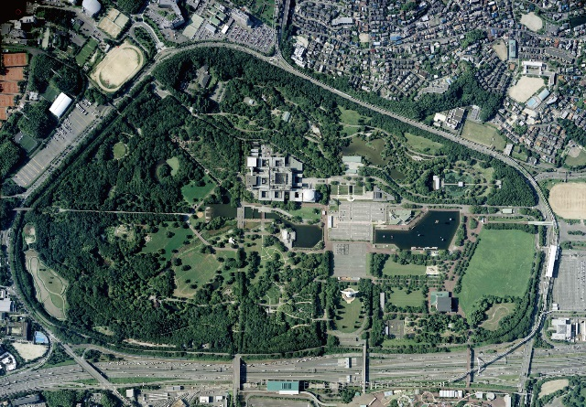
４－２．森の概況
（１）自然文化園の森の変遷
・博覧会跡地の人工地盤に多様な自然生態系を有する自然を再生するために育成されてきた森
・樹木の生育に適さない土質（固い大阪層群の地層、酸性硫酸塩土壌）による成育不良など、育成上の課題を克服しつつ、植栽後40年という長い時間をかけて、都市公園としての森を再生、地域の自然ふれあい拠点となっている
1966年
1975年
1979年
1985年
1999年
2007年
資料：国土地理院ウェブサイト

Slide 11
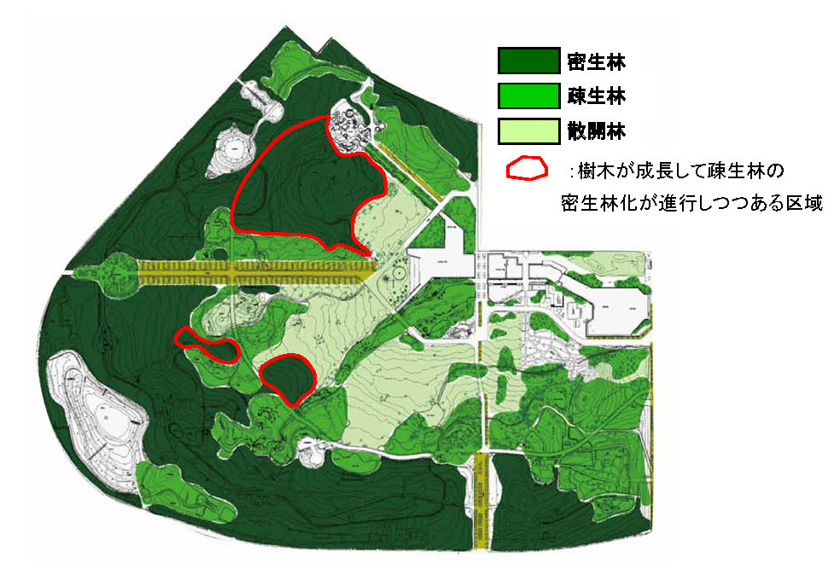
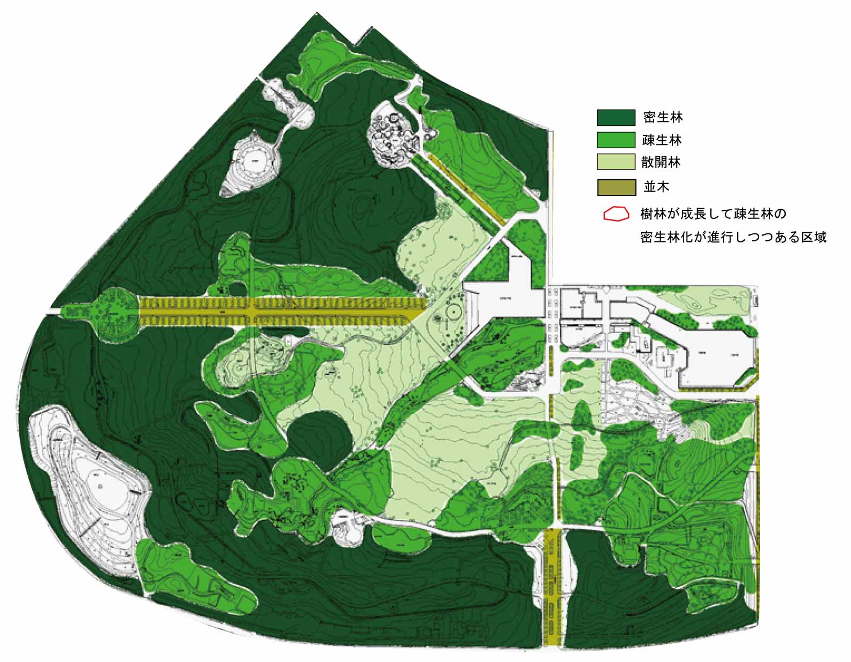
４－２．森の概況
（２）現況樹林の分布状況①
“密生林・疎生林・散開林”の視点
◆当初、疎生林として計画していた箇所が、密生林化してきている
参考：基本計画（1972）の植栽計画図
密生林・疎生林・散開林の現況図
（出典：平成26年度 万博記念公園現況植生概略調査（2014年）より）

Slide 12
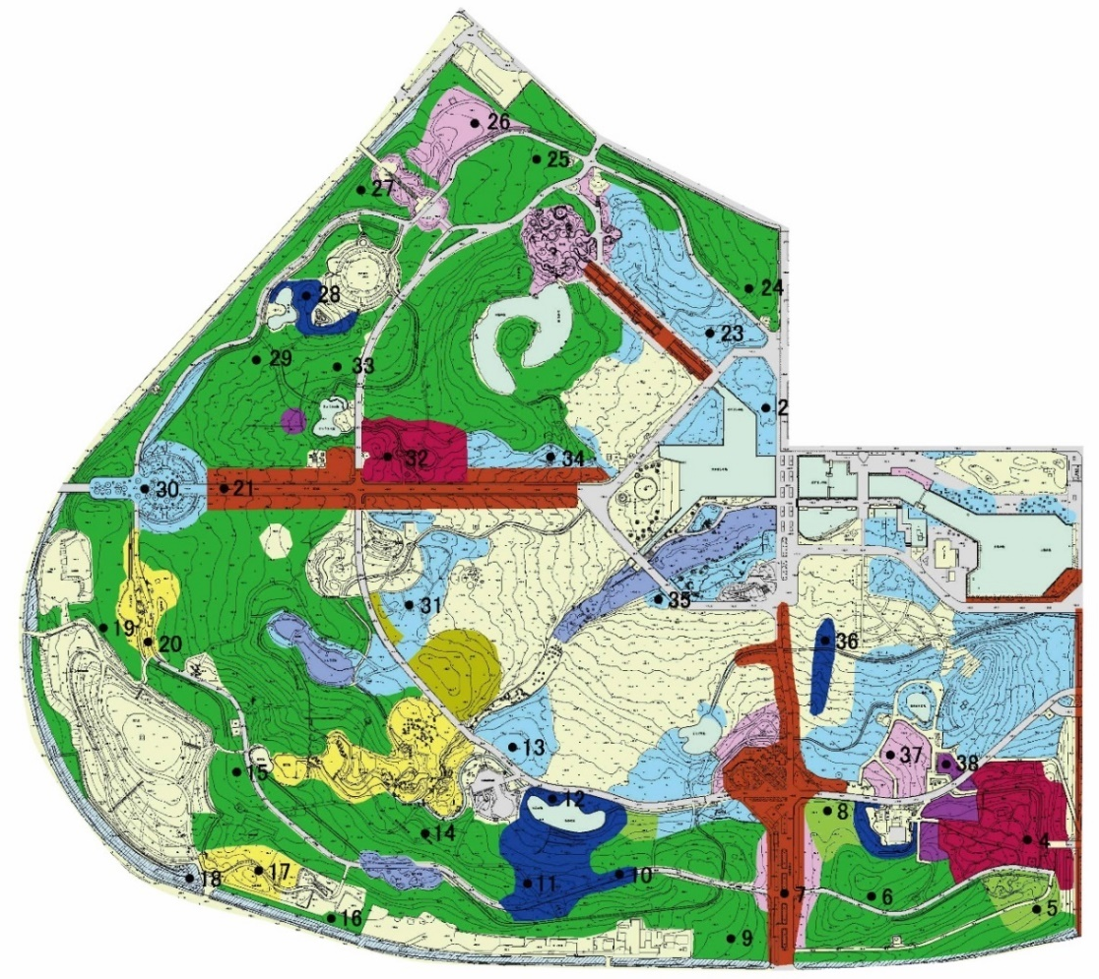
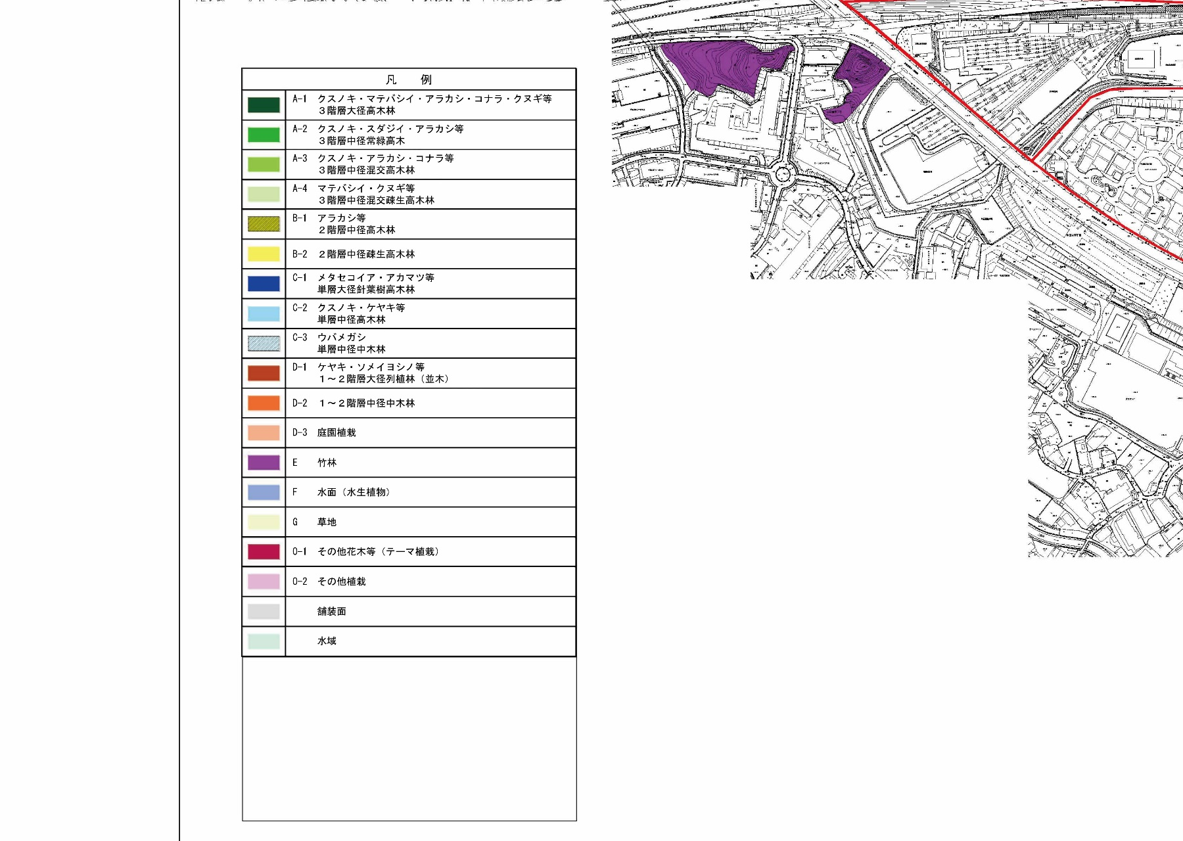
４－２．森の概況
（３）現況樹林の分布状況②
“相観植生”の視点
◆大部分は、クスノキ・スダジイ・アラカシ等を中心とした常緑高木林が占める
◆もみじの滝周辺や観察の森、水草の池など、一部はクヌギやアカマツなどの
疎生高木林となっている
◆もみの池周辺など、一部がメタセコイヤ等の針葉樹林
現況植生概略図
（出典：平成26年度 万博記念公園現況植生概略調査より）

Slide 13

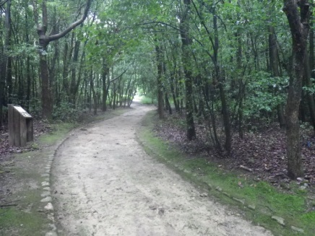
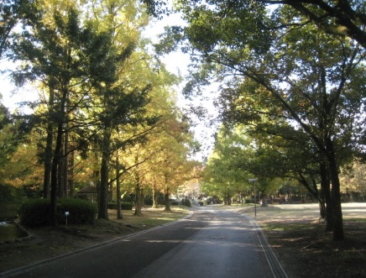
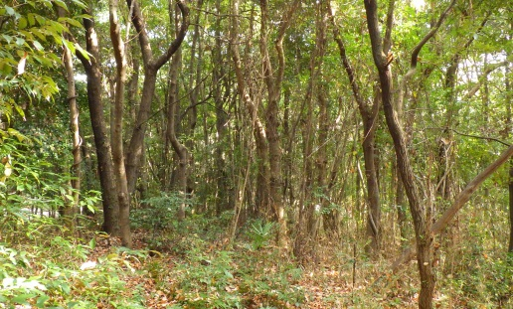
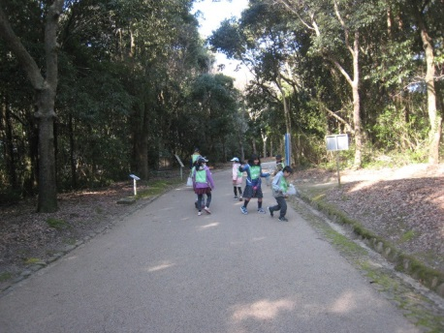
４－２．森の概況
（５）森の日常管理の状況
◆樹林内（密生林内）は特に枝払いや草刈などの管理は実施していない。
◆園路沿いやビオトープ池等の周辺などは、枝の剪定や下草等の除草管理を実施。
ビオトープ池周辺の現況
中津道の現況
樹林内の現況
上津道の現況

Slide 14
４－２．森の概況
（６）森のモニタリング状況
◆自然再生の状況を把握するため、生物相調査を継続的に実施している。
表 調査状況
項目 | 主な調査 | 調査の目的 |  | 調査期間 | 調査内容
 |  | モニタリング | 生物相の把握
植物 | 現況調査 | － | ○ | 平成12年度 | 自然文化園内の密生林の群落分けを行う
 | 樹林調査 | － | ○ | 平成12年～28年度 | 間伐などの実験区設置前に、樹林の群落・林分・林冠などの構造を調査する
 | 毎木調査 | ○ | ○ | 平成12年～28年度 | 調査区内において、毎木調査を行う
 | 全天写真撮影 | ○ | － | 平成13年～28年度 | 間伐などの実験区内で、天空率算出のため全天写真撮影を行う
 | 実生調査 | ○ | － | 平成13年～28年度 | 間伐などの実験区内で、確認された実生や種類等を記録する
 | 植物調査 | ○ | ○
 | 植生調査 | － | ○
 | 密度調査 | ○ | ○ | 平成16年～28年度 | 調査区内において、樹林の密度調査を行っている
菌類 | ルートセンサス | ○ | ○ | 平成20年～28年度 | 調査区内において、確認されたきのこ類を記録する
昆虫類等 | ルートセンサス等 | ○ | ○ | 平成16年～28年度 | 調査区内において、捕獲・目撃された昆虫類（チョウ類、トンボ類など）、水生生物等を記録する
両生類・爬虫類 | 目視法等 | － | ○ | 平成19年～28年度 | 間伐などの実験区や調査区内において、確認された両生類（カエル類）・爬虫類（カメ類やヘビ類）を記録する
鳥類 | ルートセンサス等 | ○ | ○ | 平成19年～28年度 | 調査区内において、確認された鳥類を記録する
哺乳類 | トラップ法・自動撮影等 | － | ○ | 平成20年～28年度 | 調査区内において、確認された哺乳類を記録する
希少種 | 採取法・目視法 | － | ○ | 平成19年～20年度 | ニッポンバラタナゴとモリアオガエル（卵塊など）の生息状況を調査する
 | 採取法・目視法 | － | ○ | 平成8年～28年度 | イタセンパラの生息状況を調査する
外来生物 | トラップ法・目視法 | － | ○ | 平成19年～28年度 | 外来生物の生息状況を調査する
指標種 | 目視確認 | － | ○ | 平成20年度 | カタバミの被度とヤマトシジミの個体数を記録し、指標種となり得るか検討する
アンケート | 来園者への聞き取り | － | － | 平成16年～20年度 | 来園者に対し、草地や昆虫についての意識調査を行う
利用状況 | 来園者の行動確認 | － | － | 平成19年～20年度 | 調査区内において、来園者の利用状況を調査する
※調査期間が“～28年度”となっている調査は、継続中の調査
モニタリング調査の目的・・・間伐等の実験区内において樹林の構造を改善する工法の効果を検証するために実施。
生物相の把握の目的・・・自然文化園の生物相の現状を把握し、データを蓄積するために実施。

Slide 15
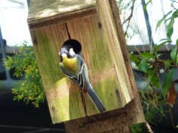
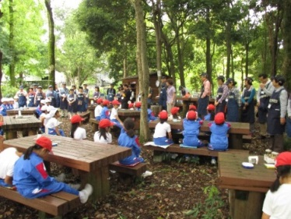
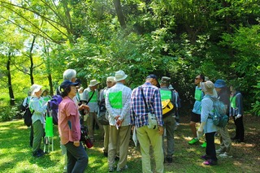
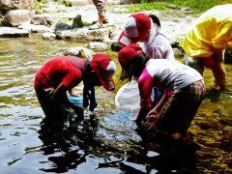
４－３．森の利活用状況
（１）プログラム等の実施状況
◆自然観察学習館を拠点にボランティアやＮＰＯとも連携して年間を通じてプログラム等を実施。
（平成 27年度の状況）
①自然観察学習館による年間プログラム
・年間で19件開催、3,832人が参加
・自然観察会や工作体験を実施
②自然観察学習館による学校支援
・年間で52校（その他2件）支援、4,431人が参加
・「万博公園の素材を活かした工作」「五感を通
してその季節の自然や生き物の様子を感じと
る」活動を実施
万博公園にマイ巣箱をかけよう
学校・幼稚園等の体験学習支援
③指導リーダーの会実施のプログラム
・年間で54件開催、1,435人が参加
・森の工作教室や観察ガイドを実施
④NPO実施のプログラム
・年間で4,740人(ボランティア)が参加
・年間で963人(イベント来園者)が参加
・環境保全体験や水質生態観察調査を実施
季節の植物観察ガイド
水の生きものさがし

Slide 16
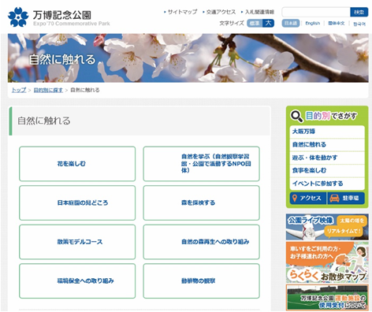
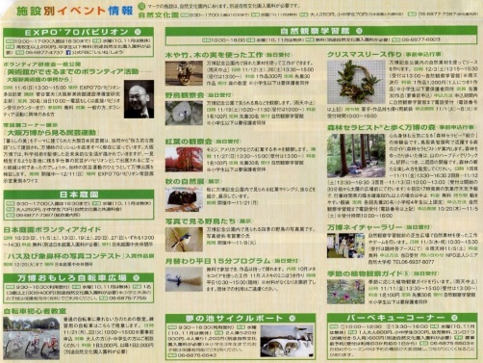
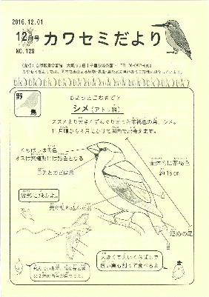
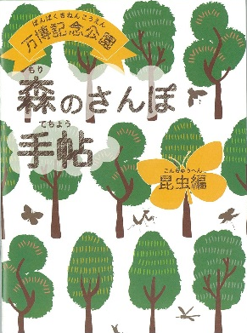
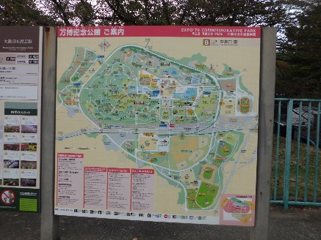
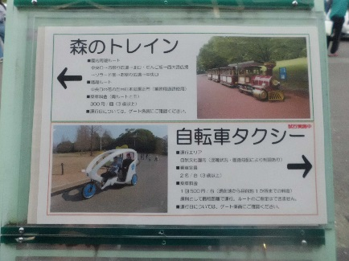
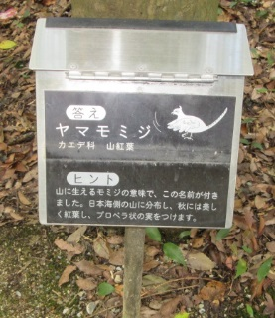
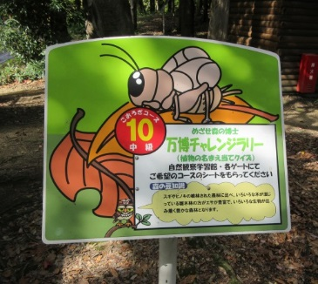
４－３．森の利活用状況
（２）情報発信の状況
①園外における情報発信の状況
・ホームページや万博記念公園だよりにより、月別のイベントや公園の見所など紹介している。
・自然観察学習館ホームページでは、広報誌「カワセミだより」や「森のさんぽ手帖」が入手できる。
万博記念公園ホームページ
万博記念公園だより
カワセミだより
森のさんぽ手帖（昆虫編）
②園内における情報発信の状況
・案内板や誘導標識などにより、系統だった情報提供を行っている。
・「この木なんの木」や「万博チャレンジラリー」など、クイズ形式の情報提供を行っている。
案内板やサインによる情報提供
クイズ形式の情報提供

Slide 17
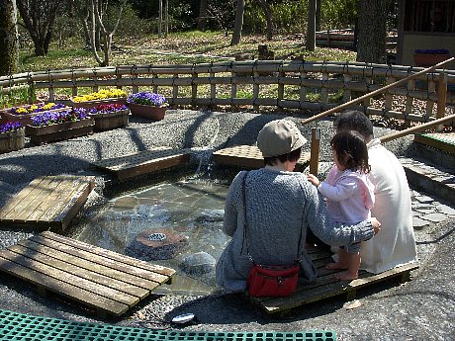
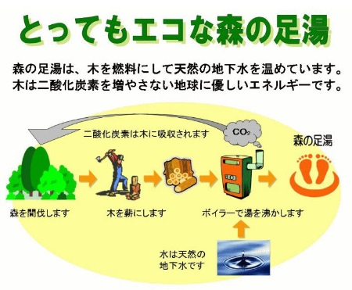
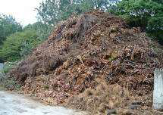
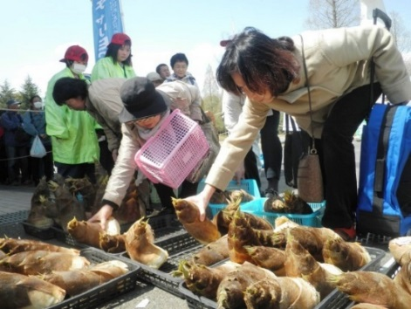
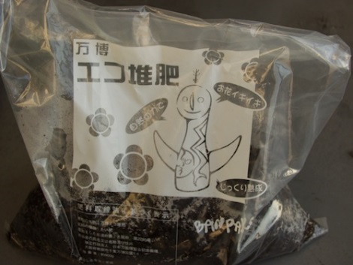
４－３．森の利活用状況
（３）園内自然資源の活用状況
①自然資源の園内循環活用
・間伐木の森の足湯への活用や剪定枝等のチップ利用など、木質資源の園内循環活用を行っている。
剪定枝等のチップ及び堆肥化
間伐木の薪としての森の足湯への活用
②自然資源の多目的活用
・資源多目的活用として、タケノコや梅の実、堆肥の販売を行っている。
タケノコ販売（商品開発）
万博産のエコ堆肥

Slide 18
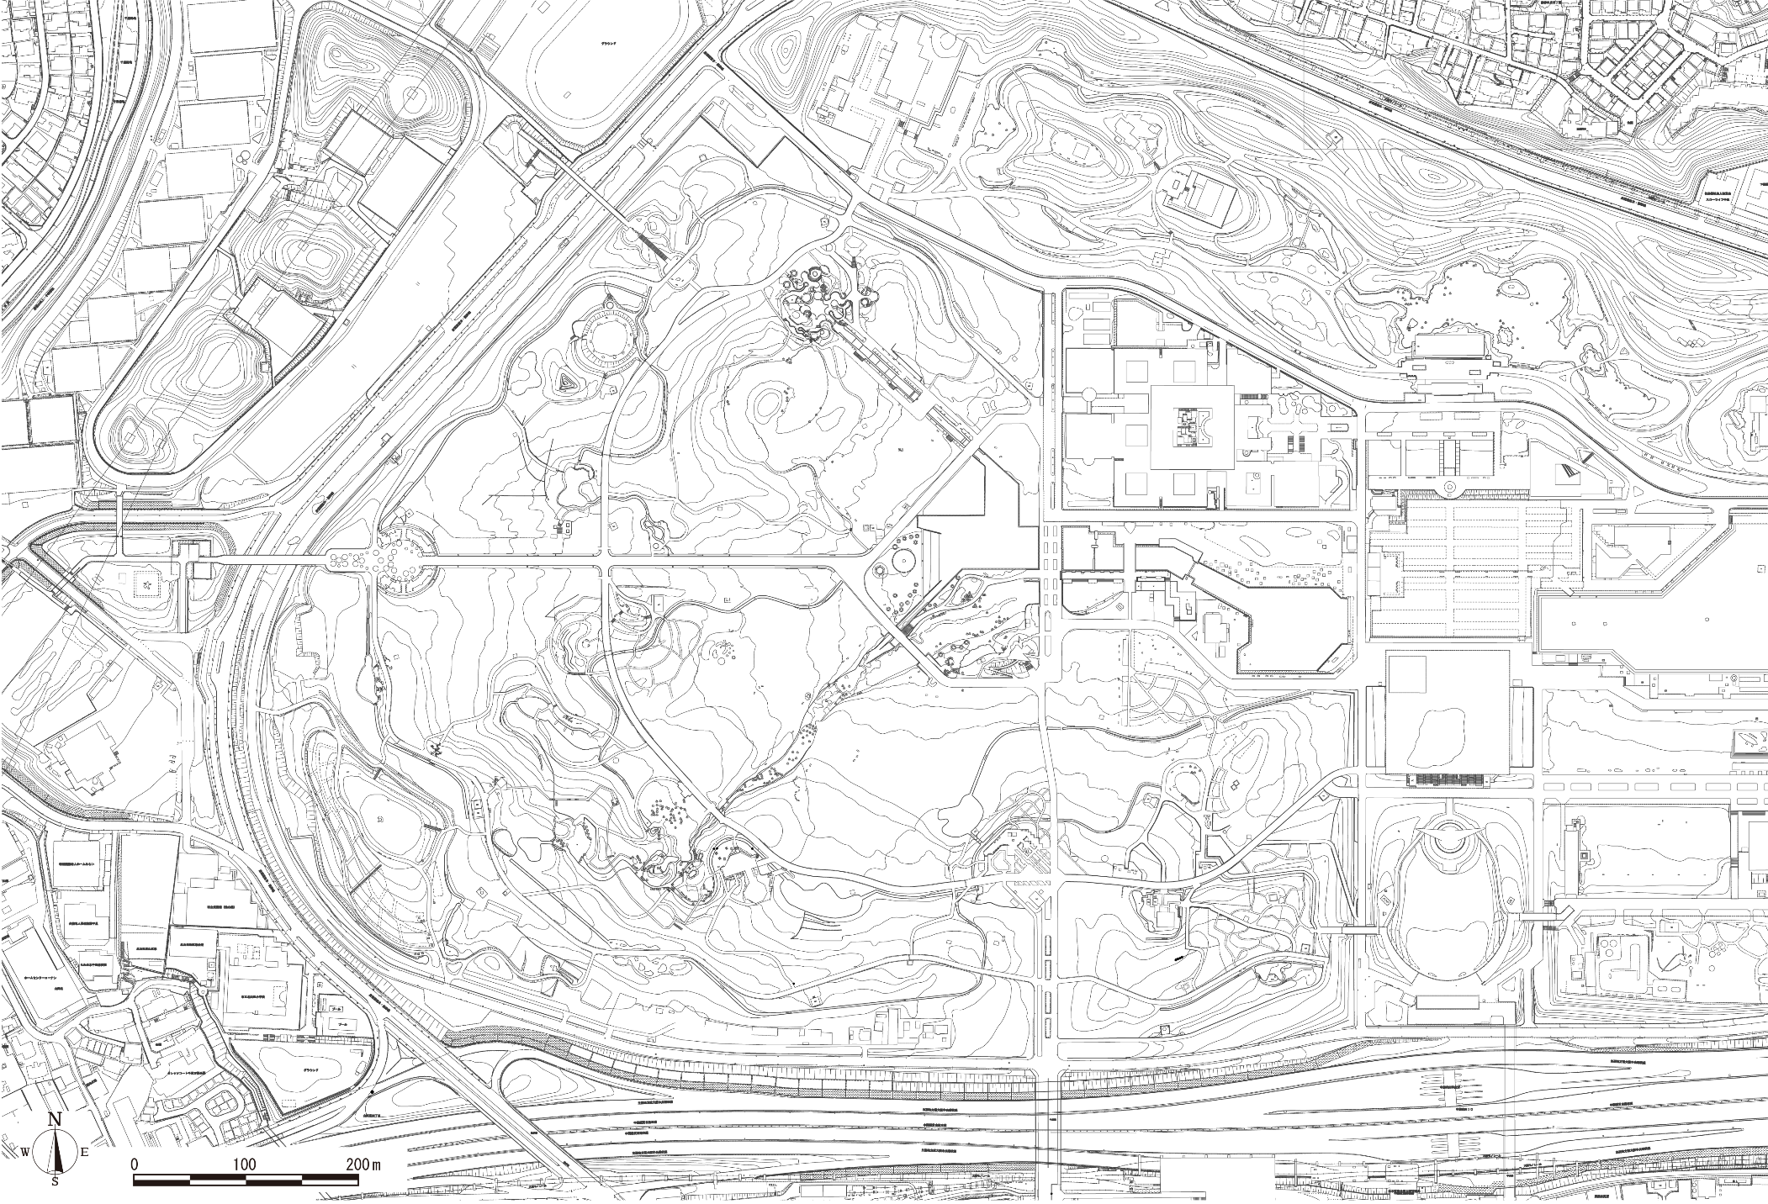
４－３．森の利活用状況
（４）森の主な利活用空間の状況
あじさいの森
桜の流れ
自然観察・自然ふれあい活動のｽﾎﾟｯﾄ空間（育成計画対象ｴﾘｱ内）
花の観賞・体験活動のｽﾎﾟｯﾄ空間（育成計画対象ｴﾘｱ外で隣接）
公園的利用の空間（育成計画対象ｴﾘｱ外で隣接）
つばきの森
自然観察・自然ふれあい活動の中心ｿﾞｰﾝ（育成計画対象ｴﾘｱ内）
芝生広場
チューリップの花園ほか
ビオトープ池
ソラード
芝生広場
茶畑
梅園
竹林
花の丘
森の教室
森の足湯
生産の森
自然観察学習館
紅葉渓ほか

Slide 19
５．現状分析及び課題整理
５－１．現状の課題について
・上位計画の確認及び概況把握をもとに、現状分析を行い、以下の課題を整理
計画面の課題
①将来ビジョン実現に向け、森の育成計画における目標や方針等の具体化が必要。
自然環境面の課題
植物の視点☞
①同年齢個体からなる過密林となっている。
②多くの樹種を植栽したが、シイ、カシなどの常緑広葉樹以外の樹種の生長が悪く樹林が単純化している。
③林内で若い木が育っておらず、世代交代が困難となっている。
動物の視点☞
④生き物の種類が少なく、生物多様性が十分でない樹林となっている。
両者の視点☞
⑤孤立した緑地であるため、周辺からの種の侵入が難しい。
利活用面の課題
①自然とのふれあいの拠点施設である自然観察学習館について利用促進の余地がある。
②ｲﾍﾞﾝﾄ・ﾌﾟﾛｸﾞﾗﾑについて改善の余地がある。
③園内自然資源の有効活用について改善の余地がある。

Slide 20
５－１．現状の課題について
（１）計画面の課題
①将来ビジョン実現に向け、森の育成計画における目標や方針等の具体化が必要
・将来ビジョンでは、公園全体の基本方針とその“基本的な考え方”などが示されていることから、
森の育成計画の策定にあたっては、森を対象とした、計画の目標や方針などを示す必要がある。
→森づくりの目標や方針などの具体化が必要

Slide 21
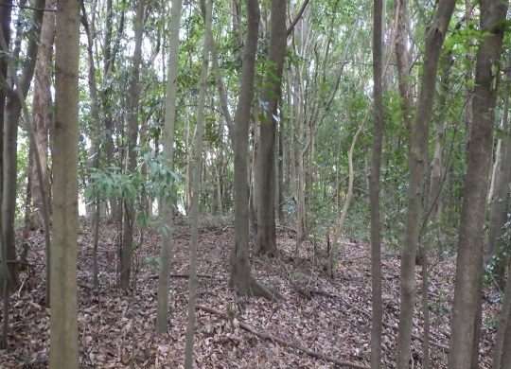
（２）自然環境面の課題 （植物の視点）
①同年齢個体からなる過密林となっている。
・平成21年度より実施している「自立した森密生林毎木調査」の結果は、本数密度は5本/100㎡
～10本/100㎡、単位当たりの胸高断面積は113.8～222.9 m²/haとなっている。
・このことは、一般的な照葉樹林の本数密度（200～300本/ha）や里山の管理された二次林の単位
当たり胸高断面積（50㎡/ha）と比べて、大幅に高い数値を示している。
→過密なもやし林となっている
各調査区の本数密度や胸高断面積等
もやし林の様子
※１ 出典：照葉樹林（発行 神戸群落生態研究会）を参考
※２ 出典：森林・谷津田（里山）の整備・維持管理 計画書
出典：自立した森密生林毎木調査報告書（平成23年～平成27年）より

Slide 22
（２）自然環境面の課題 （植物の視点）
②多くの樹種を植栽したが、シイ、カシなどの常緑広葉樹以外の樹種の生長が悪く、樹林が単純化している。
・上層木（亜高木層以上）：常緑広葉樹が全体本数の73.6％
・低木層：常緑広葉樹が全体本数の90.9％
→上層木、低木層において、常緑広葉樹の占める割合が高く、樹林が単純化
上層木の樹種別本数割合
低木層の樹種別本数割合
出典：自立した森密生林毎木調査報告書（平成23年～平成27年）より

Slide 23
・同一調査区内における5年単位での樹木の枯死率は、アキニレやエノキといった落葉広葉樹の割合が高く、生存木本数の多くを占めるアラカシやクスノキといった常緑広葉樹の割合は低い
→相対的に落葉樹の枯死率が高く、樹林の単純化が進行傾向にある
H21年度の本数上位10種のH26年度における枯死率
H22年度の本数上位10種のH27年度における枯死率
オレンジ・・・落葉広葉樹、緑・・・常緑広葉樹
オレンジ・・・落葉広葉樹、緑・・・常緑広葉樹、黒・・・常緑針葉樹
アキニレ
エノキ
ヤマモモ
ギンドロ
ムクノキ
ツブラジイ
クスノキ
アラカシ
タブノキ
シラカシ
アキニレ
エノキ
スギ
クスノキ
ウバメガシ
シラカシ
ケヤキ
アラカシ
トウネズミモチ
クヌギ
調査工区（Ⅰ-1, Ⅰ-2 , Ⅰ-3 , Ⅲ-8 , Ⅲ-9 , Ⅲ-10 ）
調査工区（ Ⅲ-3 , Ⅲ-4 , Ⅲ-6 , Ⅲ-7 ）
出典：平成26年度自立した森密生林毎木調査報告書より
出典：平成27年度自立した森密生林毎木調査報告書より

Slide 24
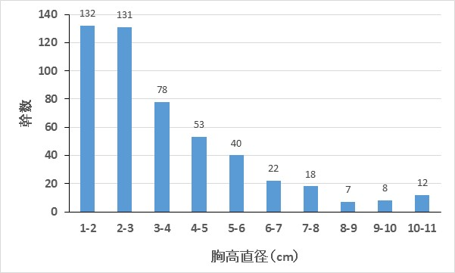
（２）自然環境面の課題 （植物の視点）
③林内で若い木が育っておらず、世代交代が困難となっている。
・実生個体が10ｃｍ以上の小径木になるまでに、本数が激減している。
→次世代の若い樹木が育っていない。
平成23年から平成27年に低木密度調査で測定した胸高直径（主幹）のヒストグラム
出典：自立した森密生林毎木調査報告書（平成23年～平成27年）より

Slide 25
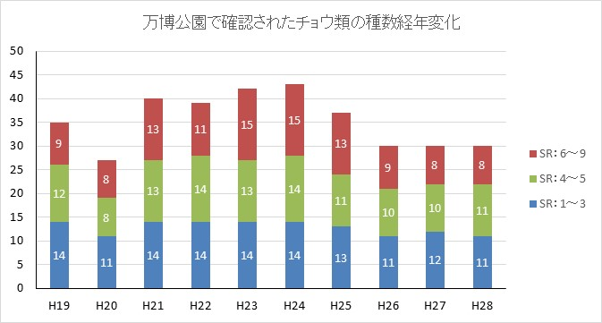
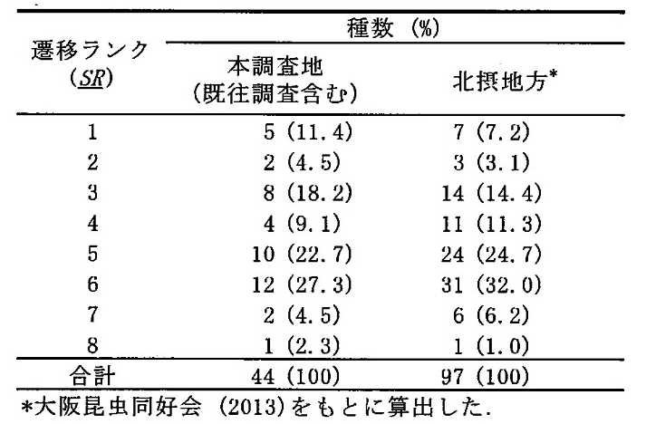
（２）自然環境面の課題 （動物の視点）
④階層構造が不十分で、林床の低木層や草本等を生息環境にしている、動物や昆虫等の生物の種類が少なく、生物多様性が十分でない樹林となっている。
・万博公園と万博公園が含まれる北摂地方との種数を比較すると、万博公園のチョウの種数は少ない。（万博記念公園のチョウ相‐2009～2013 年の定性調査結果より‐）
・特に、北摂地方の調査結果に比べ、万博公園では林縁環境や林床に生息するような種が少ない傾向にある。（コジャノメ、オオチャバネセセリなどのチョウ類は万博で確認されていない）
・チョウの確認種数は近年横ばい傾向にあり、種数の増加は見られない。
→林床や林縁環境において、多様な生物の生息環境が形成されていない
万博公園と北摂地方のチョウ類の種数について
種数
遷移ランク（SR）：1～3 低茎～高茎草原（草地）
4～5 高茎草原～若齢林（林縁環境）
6～8 広葉樹林～常緑広葉樹林（森林）
草地性・森林性の区分けは、SR値（Nishinaka and Ishii,2007）を参考とした。
遷移ランク（SR）：1～3 低茎～高茎草原（草地）、 4～5 高茎草原～若齢林（林縁環境）
6～8 広葉樹林～常緑広葉樹林（森林）
出典：万博記念公園のチョウ相‐2009～2013 年の
定性調査結果より‐

Slide 26
・経年的に、森林性の鳥類の出現は増加傾向にあるが、草地性の鳥類の出現は減少傾向。
→林内において、草本や低木層などの林床植生が発達していないなど、草地性の
鳥種の生息環境が少なく、生物多様性が十分でない樹林となっている。
草地性の鳥類
森林性の鳥類
モズ・ホオジロ（草地性の鳥類）の確認頻度
コゲラ・ヤマガラ（森林性の鳥類）の確認頻度
＊1年で12回(各月1回)の調査が実施されており、4年間計48回の調査で確認された確認頻度を表している。
出典：万博探鳥会（主催：日本野鳥の会大阪支部）の鳥類調査結果より

Slide 27
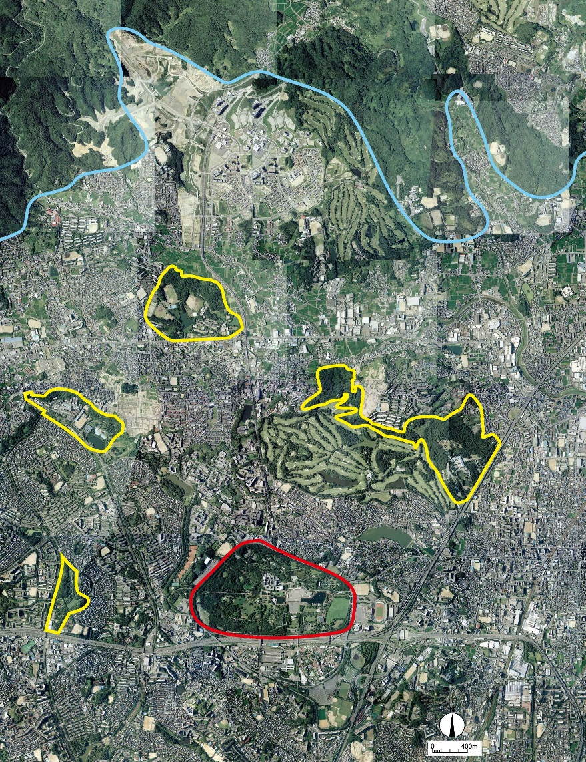
（２）自然環境面の課題 （両者の視点）
⑤孤立した緑地であるため、周辺からの種の侵入が難しい。
・市街地に位置し、周囲の森林から孤立している状況
→周囲からの種子供給による種の多様化、新たな生物の侵入は難しい
北摂地方
③民間緑地
約3.8km
②千里北公園
約2.5km
④郡山公園
約1.8km
①千里中央公園
約1.7km
約1.2km
・・・万博記念公園
・・・5ha以上の緑地
万博記念公園周辺の航空写真（2007年）
出典：国土地理院ウェブサイトより

Slide 28
・両生類、爬虫類では、モリアオガエルや二ホンアカガエルなどが確認・定着しているが、生育環境を整っていると思われる、ヌマガエルやダルマガエルなどは未確認
→陸上や水系に沿っての移動手段しかない両生類などは、孤立化の影響が大きい
万博公園で確認されている両生類・爬虫類の確認種の経年変化

Slide 29
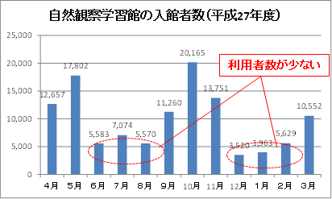
（３）利活用面の課題
①自然とのふれあいの拠点施設である自然観察学習館について利用促進の
余地がある。
・自然観察学習館は、年間、約11.8万人の利用があるが、月別の利用傾向を見ると、6～8月および
12月～2月の夏と冬の利用者数が少ない。
→時間のある夏休みに夜間や早朝のﾌﾟﾛｸﾞﾗﾑを検討するなど、利用促進を図る必要がある
（人）

Slide 30
（３）利活用面の課題
②イベント・プログラムについて改善の余地がある。
・NPOイベントの参加者は、農業体験や水生生物探しが行われる5～8月の利用が多く、4月及び9月
は少ない傾向にある。（イベント回数も少ない）
・年間を通してボランティアの参加はあるが、新たなボランティアの参加が減少しており、また、ボラ
ンティアの高齢化が進行している。
→新たなボランティアの参加促進や利用者の拡大を図るため、イベント等のリニューアルや
新たな企画を行うなど、イベント・プログラムの改善・開発を進めていく必要がある
（人）
ＮＰＯイベントの参加者数（平成27年度）
（人）
参加者が多い
概ね年間を通した
利用がある
参加者が少ない

Slide 31
（３）利活用面の課題
③園内自然資源の有効活用について改善の余地がある。
・森の足湯の利用は、年間約2.5万人あり、休業月を除くと概ね月に約5千人となっている。また、足湯
の為の間伐材の使用量は、平成27年度の年間約25ｔ（乾燥前の重量）となっている。
・剪定や間伐等による木質資源の発生に対して、チップ・堆肥へのリサイクルや燃料使用、サービス
の一環としてのリサイクル堆肥の販売など、自然再生資源の利活用に努めているが、全て活用で
きず余剰状態にある。
→管理行為で発生する園内自然資源の活用対策の検討が必要
（人）
夏季休業
（6月中旬～9月）
冬季休業
（12月～2月中旬）

Slide 32
５－２．現状の課題整理のまとめ
【現状課題】
【現状課題から抽出された観点】
②同年齢個体からなる過密林となっている。
③多くの樹種を植栽したが、シイ、カシなどの常緑広葉樹以外の樹種の生長が悪く、樹林が単純化している。
④林内で若い木が育っておらず、世代交代が困難となっている。
林相景観（構造含め）の改善
⑤生物の種類が少なく、生物多様性が十分でない樹林となっている。
⑥孤立した緑地であるため、周辺からの種の侵入が難しい。
生物多様性の向上
⑦自然とのふれあいの拠点施設である自然観察学習館について
利用促進の余地がある。
⑧ｲﾍﾞﾝﾄ・ﾌﾟﾛｸﾞﾗﾑについて改善の余地がある。
⑨園内自然資源の有効活用について改善の余地がある。
森の利活用促進
①将来ビジョン実現に向け、森の育成計画における目標や方針等の具体化
が必要。
目標や方針の設定

